Slide 1

Python
Keuzecollege Hanzehogeschool Groningen
1 december 2023

Slide 2
Python
Bestaat sinds 1991
Gemaakt door Guido van Rossum
Algemene programmeertaal
Leesbaarheid

Slide 3

account maken
https://replit.com

Slide 4
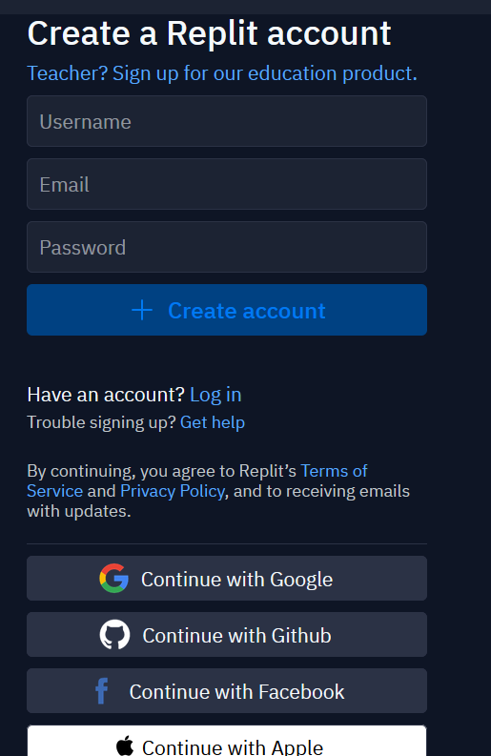
Notes:
Maak nu je account op replit.com gebruik je school email adres!

Slide 5
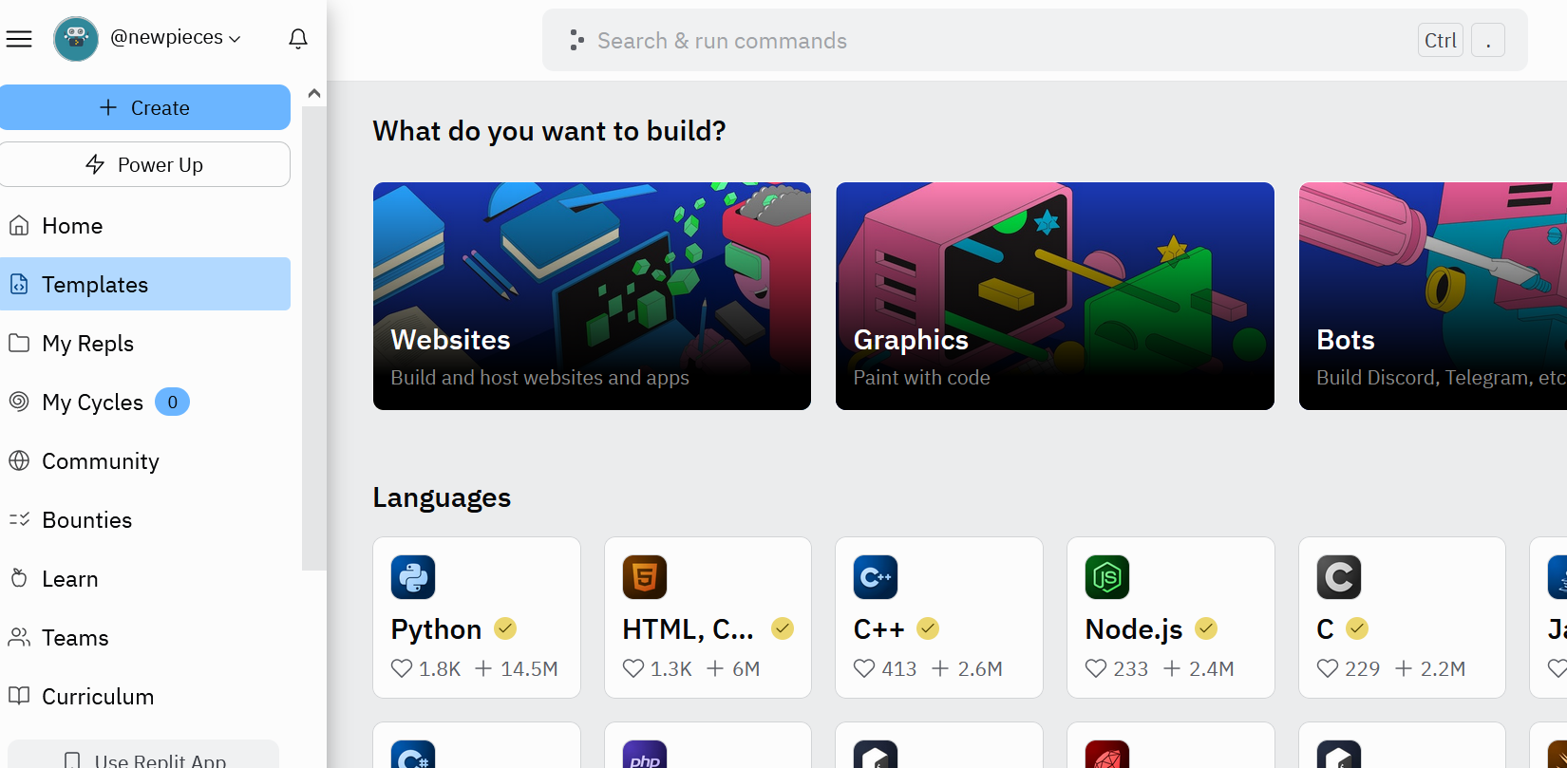
kies python als 1 van de 3 talen waar je in geïnteresseerd bent

Slide 6
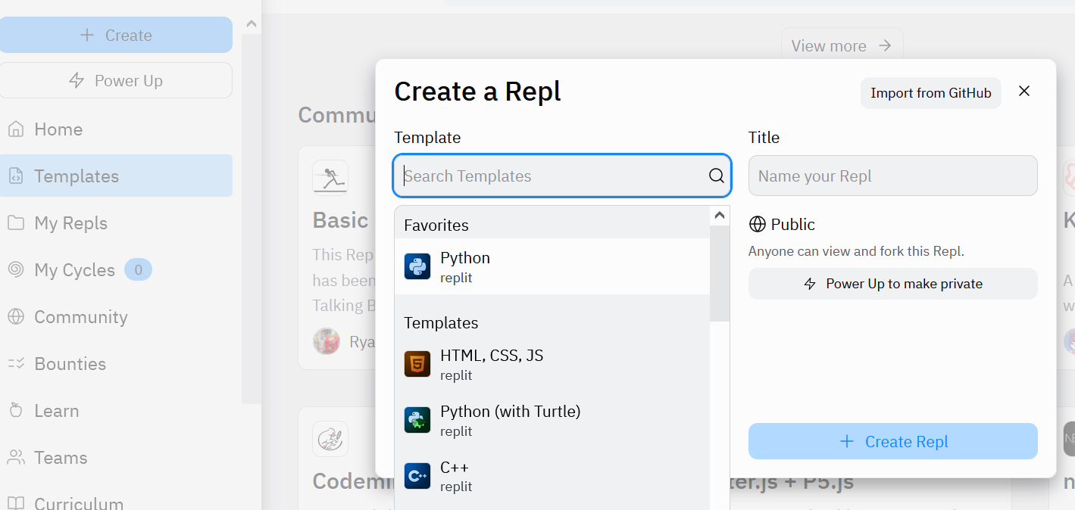
kies hier python

Slide 7
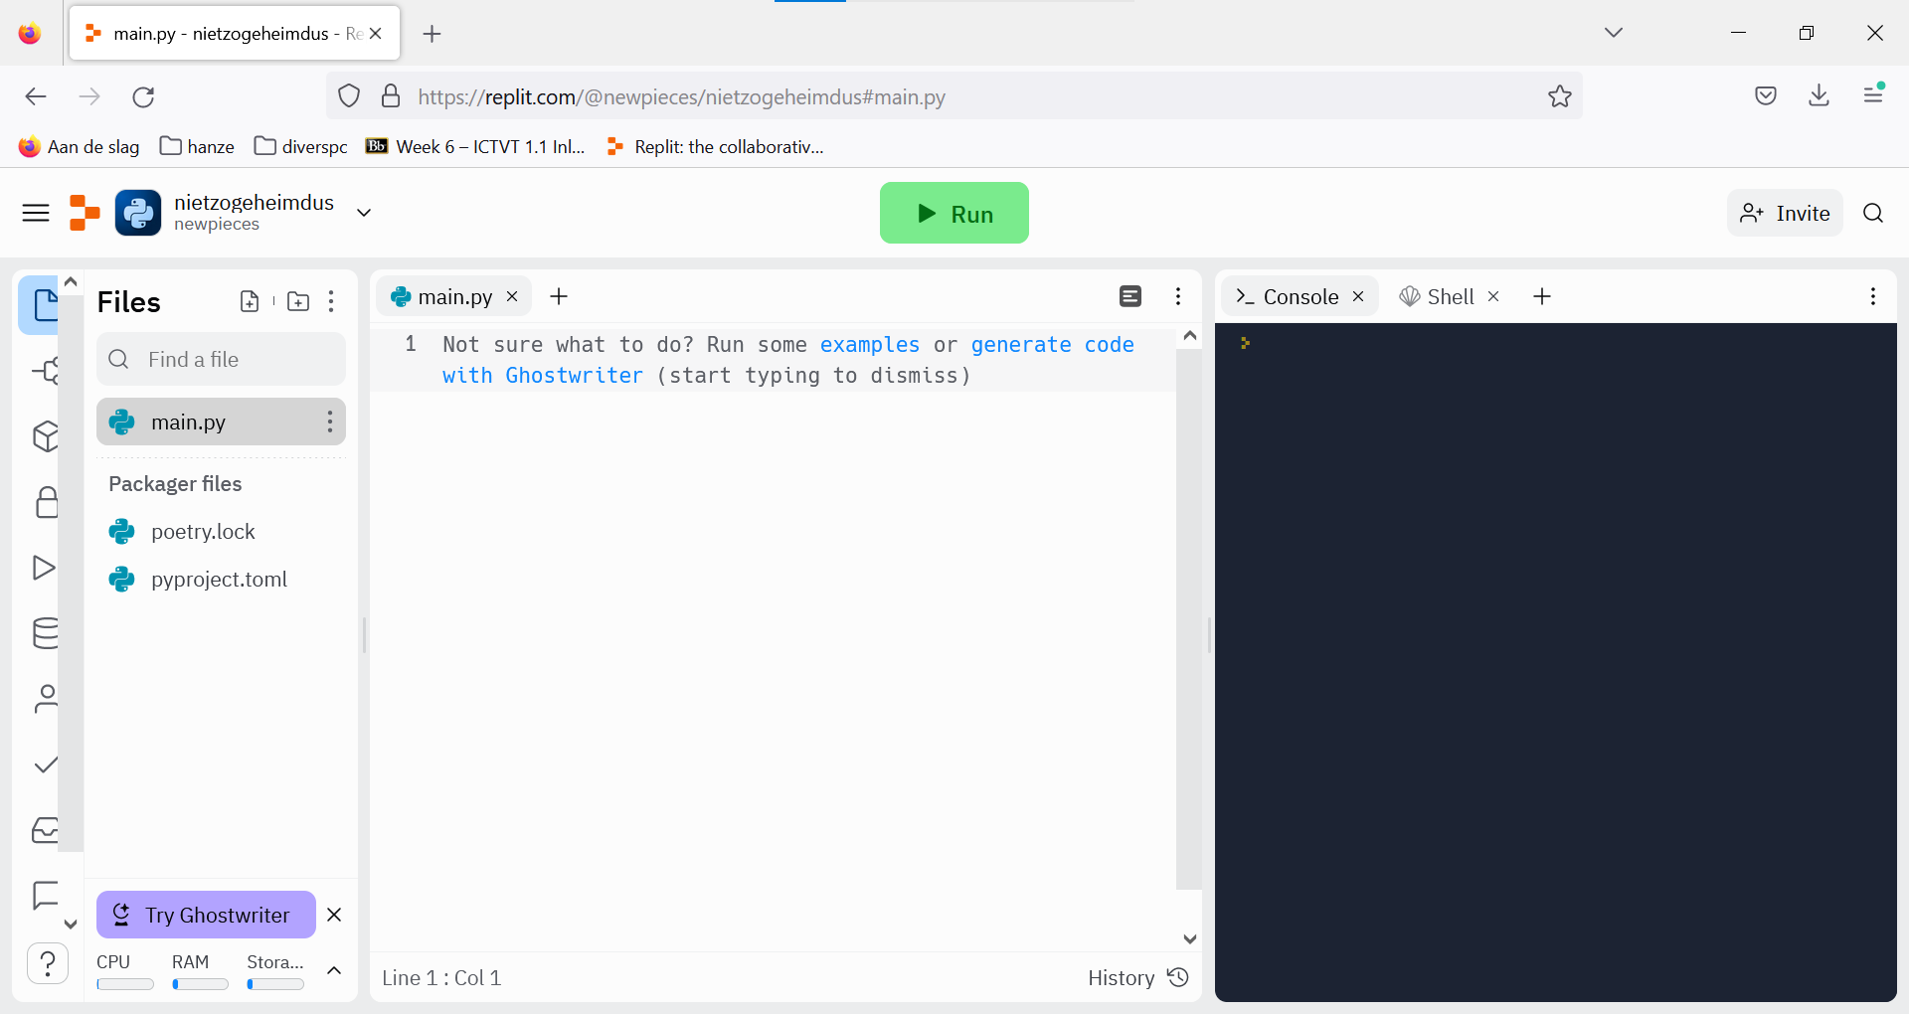
code uitvoeren
scherm delen

Slide 8
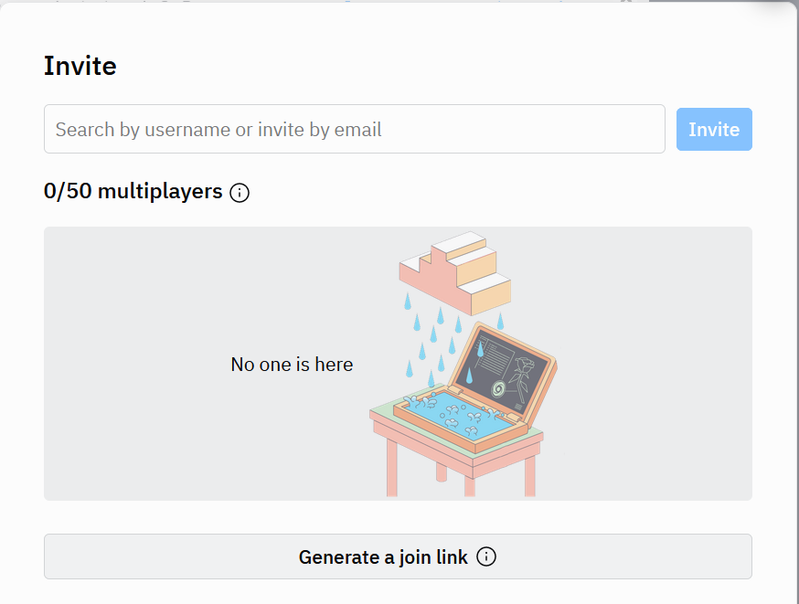
uitnodigen

Slide 9
nummer = 3
nummer = 5
nummer
3
5
waarde
variabele

Slide 10
verschuiving = 2
nummer = 3
nummer = nummer + verschuiving
operator
3
2
5
verschuiving
nummer

Slide 11
verschuiving = 2
nummer = 3
nummer = nummer + verschuiving
print(nummer)
5
functie

Slide 12
verschuiving = 2
nummer = 25
nummer = nummer + verschuiving
print(nummer)
27

Slide 13
verschuiving = 2
nummer = 25
nummer = nummer + verschuiving
print(nummer)
if nummer > 26:
nummer = nummer - 26
if-statement (keuze)
1
inspringen

Slide 14

alfabet = 'abcdefghijklmnopqrstuvwxyz'
letter = 'y'
nummer = alfabet.find(letter)
print(nummer)
methode
string
24
0 1 2 3 4 5 6 7 8 9 10 11 12 13 14 15 16 17 18 19 20 21 22 23 24 25
abcdefghijklmnopqrstuvwxyz
24
nummer

Slide 15
alfabet = 'abcdefghijklmnopqrstuvwxyz'
letter = 'a'
nummer = alfabet.find(letter)
print(nummer)
0
0 1 2 3 4 5 6 7 8 9 10 11 12 13 14 15 16 17 18 19 20 21 22 23 24 25
abcdefghijklmnopqrstuvwxyz
0
nummer

Slide 16
alfabet = 'abcdefghijklmnopqrstuvwxyz'
nummer = 24
letter = alfabet[nummer]
print(letter)
indexeren
0 1 2 3 4 5 6 7 8 9 10 11 12 13 14 15 16 17 18 19 20 21 22 23 24 25
'abcdefghijklmnopqrstuvwxyz'
y
24
y
nummer
letter

Slide 17
alfabet = 'abcdefghijklmnopqrstuvwxyz'
letter = 'y'
alfabet.find(letter)
verschuiving = 2
=
nummer =
nummer = nummer + verschuiving
if nummer >
nummer = nummer - 26
letter = alfabet[nummer]
letter
26:
25
print( )
nummer
a

Slide 18
alfabet = 'abcdefghijklmnopqrstuvwxyz'
lengte = len(alfabet)
print(lengte)
lengte
functie
26

Slide 19
alfabet = 'abcdefghijklmnopqrstuvwxyz'
lengte = len(alfabet)
verschuiving = 2
letter = 'y'
nummer = alfabet.find(letter)
nummer = nummer + verschuiving
if nummer >=
nummer = nummer -
letter = alfabet[nummer]
print(letter)
26:
26
lengte:
lengte
a

Slide 20
woord = 'hanze'
for letter in woord:
print(letter)
for-statement (lus)
inspringen
h
a
n
z
e

Slide 21
alfabet = 'abcdefghijklmnopqrstuvwxyz'
lengte = len(alfabet)
verschuiving = 2
nummer = alfabet.find(letter)
nummer = nummer + verschuiving
if nummer >= lengte:
nummer = nummer - lengte
letter = alfabet[nummer]
print(letter)
letter = 'y'
woord = 'hanze'
for letter in woord:
j
c
p
b
g

Slide 22
woord = 'jcpbg'
antwoord = ''
for letter in woord:
antwoord = antwoord + letter
print(antwoord)
lege string
samenvoegen
jcpbg

Slide 23
alfabet = 'abcdefghijklmnopqrstuvwxyz'
lengte = len(alfabet)
verschuiving = 2
woord = 'hanze'
for letter in woord:
nummer = alfabet.find(letter)
nummer = nummer + verschuiving
if nummer >= lengte:
nummer = nummer - lengte
letter = alfabet[nummer]
antwoord = ''
print(letter)
antwoord = antwoord + letter
print(antwoord)
jcpbg

Slide 24
def optellen(a, b):
return a + b
som = optellen(3, 4)
print(som)
functiedeclaratie
parameters
resultaat
inspringen
7
aanroep
7
3
4
a
som
b

Slide 25
alfabet = 'abcdefghijklmnopqrstuvwxyz'
lengte = len(alfabet)
def caesar(woord, verschuiving):
verschuiving = 2
woord = 'hanze'
antwoord = ''
for letter in woord:
nummer = alfabet.find(letter)
nummer = nummer + verschuiving
if nummer >= lengte:
nummer = nummer - lengte
letter = alfabet[nummer]
antwoord = antwoord + letter
print( )
antwoord
return
print(caesar('hanze', 2))
jcpbg

Slide 26
print(caesar('jcpbg', -2))
hanze

Slide 27
Opdrachten staan hier:
https://github.com/hanzetechnasium/geheim
Notes:
https://github.com/hanzetechnasium/geheim
http://bit.ly/2iMd0cR

